Slide 1
CTES
CONSEJO TÉCNICO DE EDUCACIÓN SUPERIOR
Eje:
Sesión de Evaluación (cierre)
y Planeación

Slide 2
Normalidad Mínima
Normalidad Mínima
Porcentaje de cumplimiento de programas de estudio
Porcentaje de puntualidad del personal

Slide 3
Objetivos
Mantener el porcentaje de cumplimiento de programas de estudio
Incrementar el porcentaje de puntualidad del personal

Slide 4
Análisis de logros 2022-2023
Nombre del indicador | Valor inicial ciclo escolar 2022-2023 | Valor final (%) ciclo 2022-2023 | Observaciones (retos/desafíos)
Porcentaje de cumplimiento de los programas de estudio | 100% | 100%
Porcentaje de puntualidad del personal | 78% |  | Mayor consistencia de los registros; incrementar la puntualidad (compromiso personal); ….

Slide 5
Diseño de la Ruta de Mejora para el ciclo escolar 2023-2024.
Eje estratégico | Indicadores estratégicos |  | Objetivo | Meta (% o numero) | Acciones progra madas | Evidencias | Responsable (s)
 | Indicador | Valor %
Normalidad Mínima | Porcentaje de cumplimiento de los programas de estudio | 100 | Mantener el porcentaje | 100 |  | Indicadores del SGC | Secretaría Académica
 | Porcentaje de puntualidad del personal |  | Incrementar el porcentaje | 95 |  | Indicadores del SGC | Departa mento de Personal

Slide 6
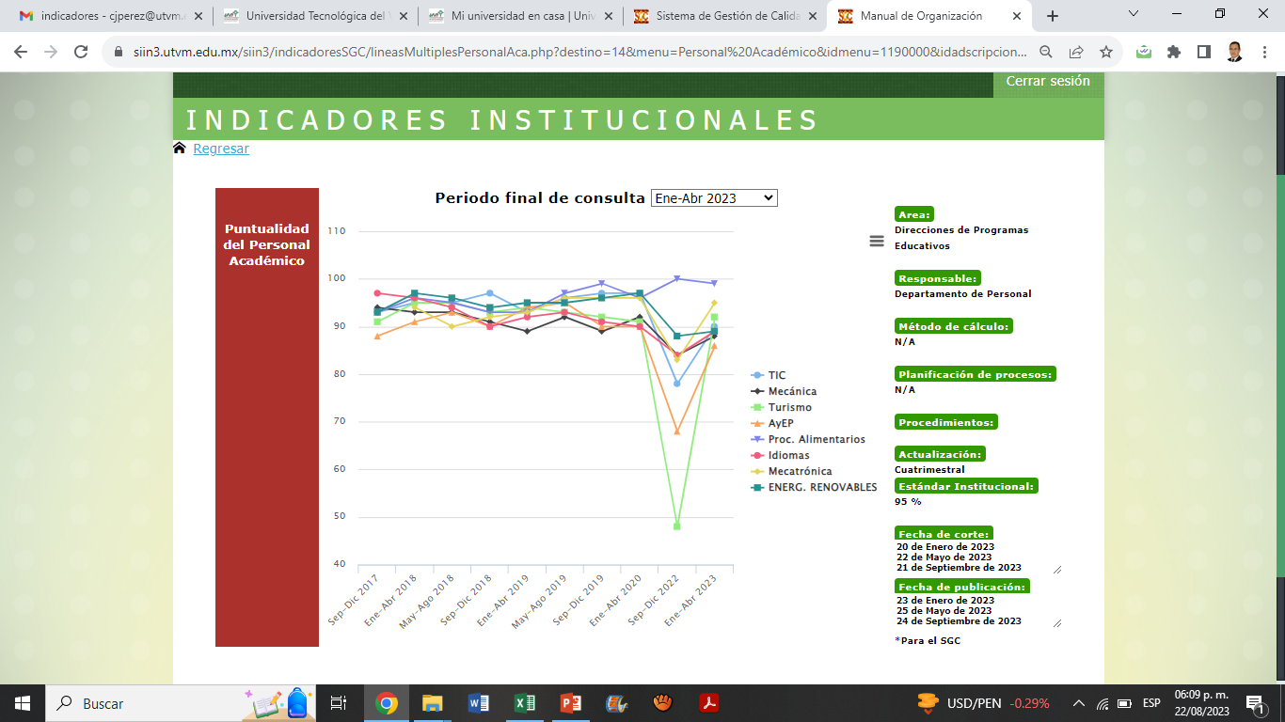
Collage
Actividades
Realizadas
Notes:
Actividades: Aplicación de estrategias de aprendizaje, Desarrollo del Programa de Valores, Seguimiento a los Datos Estadísticos de casos COVID y al Plan de Vacunación, P E. Mecánica Ceremonia Cívica (8-Feb-2021), personal Directivo, Docente, Admtvo. Y Alumnado, Reunión Con Padres de Familia de TSU-M, Mi Escuela en Casa, Desarrollo del Programa de Valores, Seguimiento a las Medidas Prevención y Preserv. de Salud: Sana distancia, Lavado de manos y Uso de cubre-bocas.

Slide 7
Collage
Actividades
Realizadas
Porcentaje de Puntualidad
Personal Docente |  | Personal Administrativo
Programa Educativo | % | Programa Educativo/Área | %
Procesos Alimentarios | 99 | Procesos Alimentarios | 91
Mecatrónica | 95 | Mecatrónica y ER | 92
Turismo y Gastro | 92 | Turismo y Gastro | 97
Tecnologías de la Información | 90 | Tecnologías de la Información | 95
Idiomas | 89 | Idiomas | 74
Energías Renovables | 89 | Energías Renovables y MKT | 92
Mecánica | 88 | Mecánica | 85
Administración | 86 | Administración | 96
 |  | Rectoría | 100
 |  | Planeación y Evaluación | 89
 |  | Administración y Finanzas | 90
 |  | Secretaría Académica | 89
 |  | Jurídico | 78
 |  | Vinculación y Extensión | 74
Notes:
Actividades: Aplicación de estrategias de aprendizaje, Desarrollo del Programa de Valores, Seguimiento a los Datos Estadísticos de casos COVID y al Plan de Vacunación, P E. Mecánica Ceremonia Cívica (8-Feb-2021), personal Directivo, Docente, Admtvo. Y Alumnado, Reunión Con Padres de Familia de TSU-M, Mi Escuela en Casa, Desarrollo del Programa de Valores, Seguimiento a las Medidas Prevención y Preserv. de Salud: Sana distancia, Lavado de manos y Uso de cubre-bocas.

